Slide 1
Муниципальное бюджетное образовательное учреждение
детский сад №78 «Ивушка»
«Социальное партнерство
как средство привлечения родителей
(законных представителей)
в духовно-нравственное воспитание
и речевое развитие ребенка»
Подготовили педагоги группы №12 «Одуванчик»
(I корпус): Троцкая Л.А., Баисова А.М.

Slide 2
Дата проведения | Наименование мероприятия | Цель мероприятия | Привлечено родителей
22 октября 2022 | Экскурсия в Центральную городскую библиотеку имени А.С. Пушкина | Познакомить детей с библиотекой, профессией библиотекарь. Заинтересовать детей вместе с родителями на регулярное посещение библиотеки. | 5
2 декабря 2022 | Встреча с духовным представителем соборной мечети Сургута | Взаимодействие в сфере духовно-нравственного и гражданско-патриотического воспитания с семьями воспитанников в МДОУ № 78 «Ивушка». | 3
Декабрь 2022 | Социально-экологический проект «Зеленое золото Югры» | Привлечение внимания детей и родителей к охране окружающей среды, бережному отношению к природе. | 9
17 января 2023 | Встреча с иереем Кафедрального собора Преображения Господа Иисуса Христа в г. Сургуте. Тема встречи: "Рождество" | Взаимодействие в сфере духовно-нравственного и гражданско-патриотического воспитания с семьями воспитанников в МДОУ № 78 «Ивушка». | 1
18 января 2023 | Урок добра в рамках зоозащитной акции «сНежный пес» | Способствовать формированию заинтересованного, бережного отношения к животным, пользе человека и развития в детях гуманного отношения к «братьям нашим меньшим», через оказание помощи приюту для бездомных животных. | 15
9 февраля 2023 | Передвижная выставка «Мечеть глазами детей» | Духовно-нравственное воспитание дошкольников. | 4
5 марта 2023 | Мастер-класс «Цветочная брошь» | Изготовление сувенира для мам «Цветочная брошь из фоамирана». | 5
12 марта 2023 | Весенний праздник «Идёт матушка-весна, отворяйте ворота!» Купеческая усадьба. Дом купца Г.С. Клепикова | Сохранение и приумножение русских народных традиций и обычаев через знакомство с играми и хороводами весеннего календаря. | 4

Slide 3
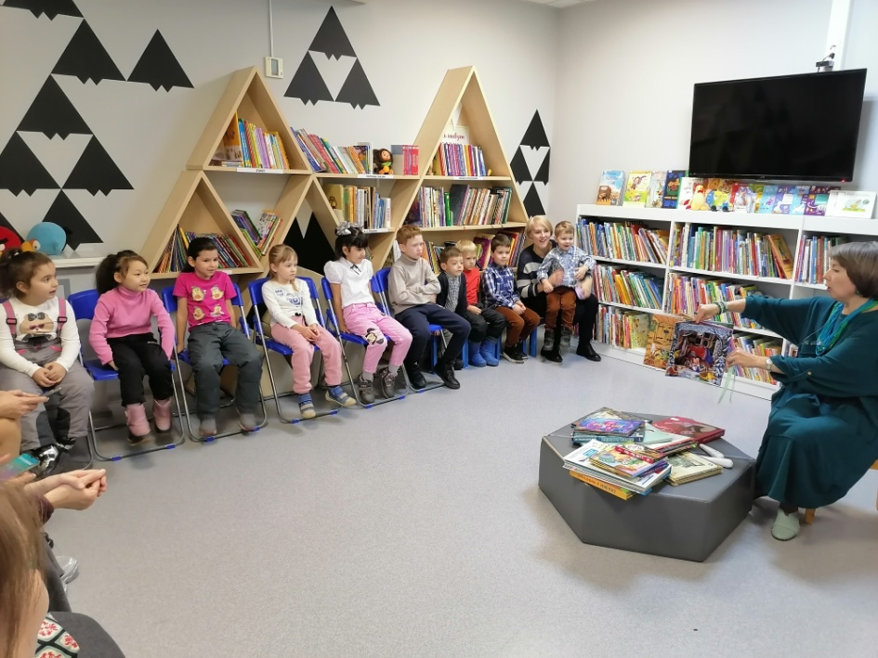
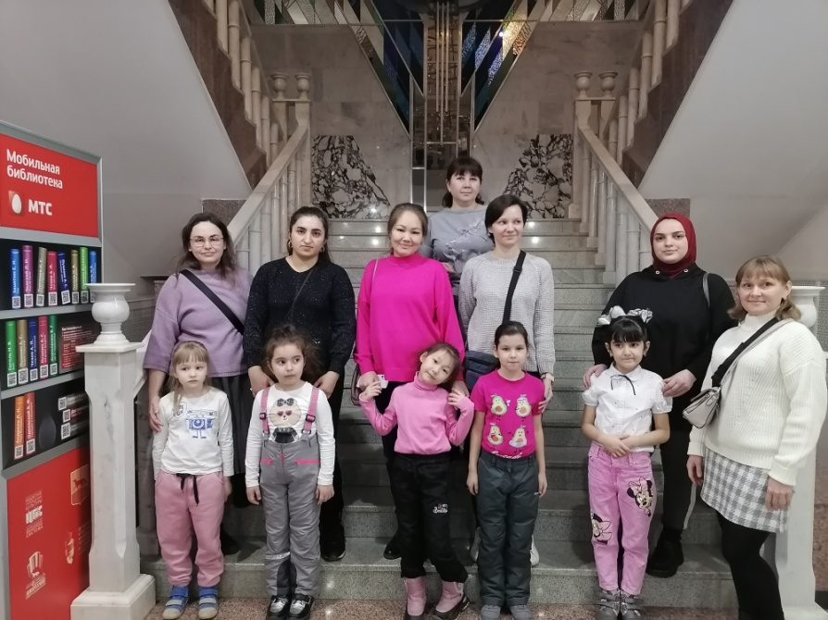
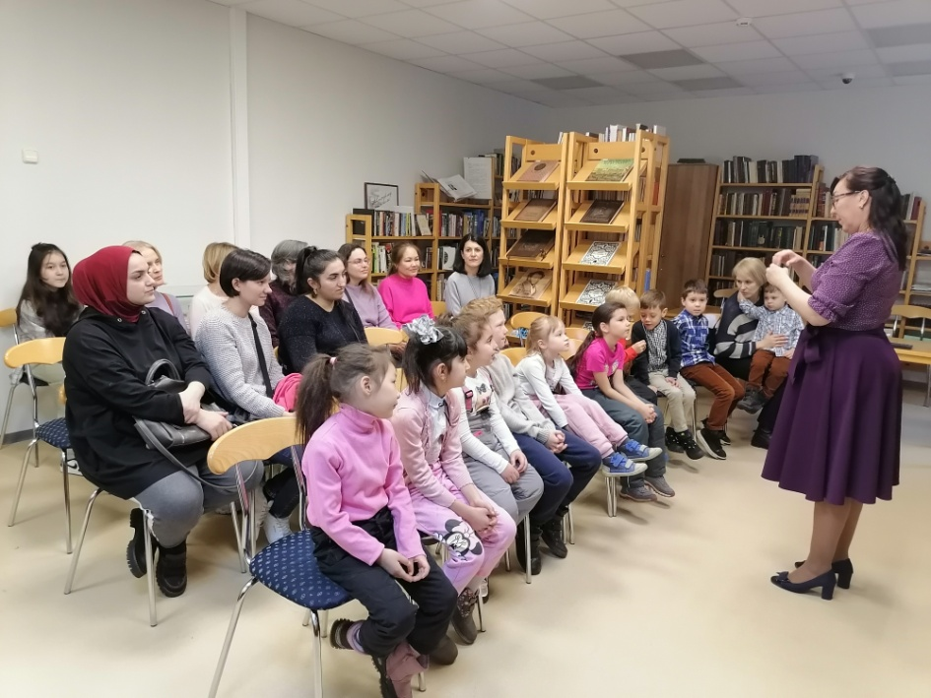
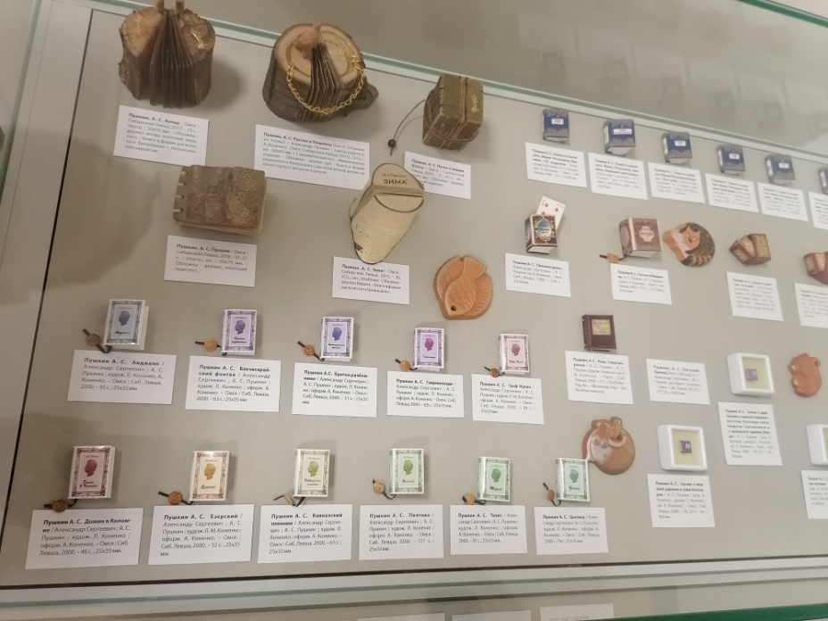
Экскурсия в Центральную городскую библиотеку имени А.С. Пушкина

Slide 4
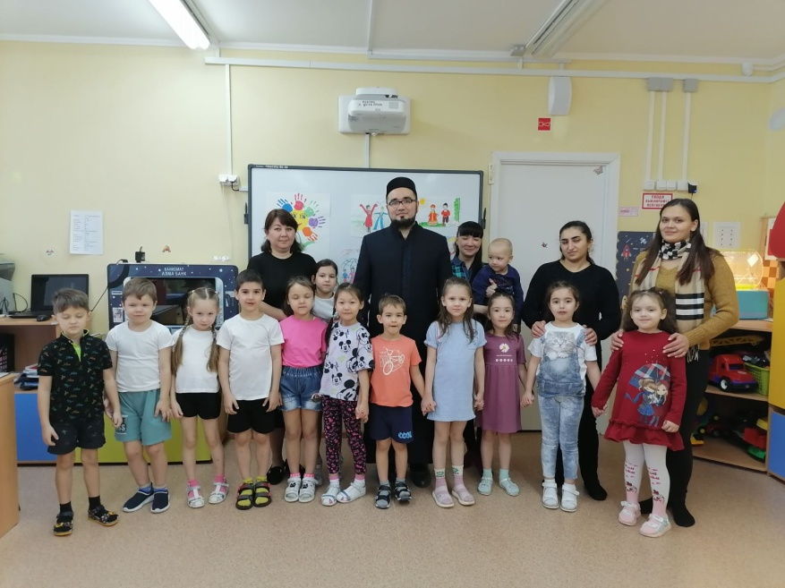
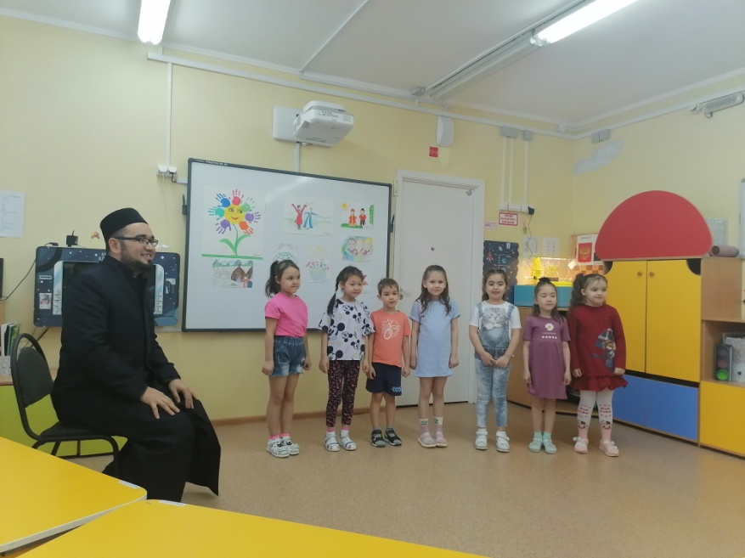
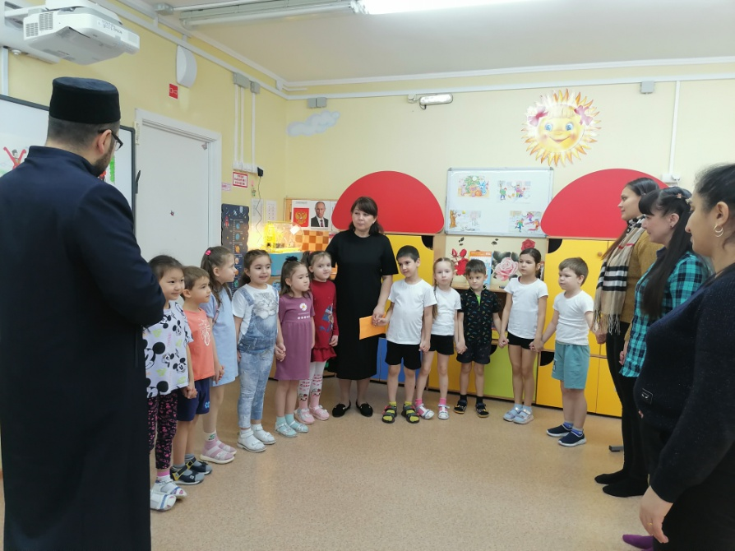
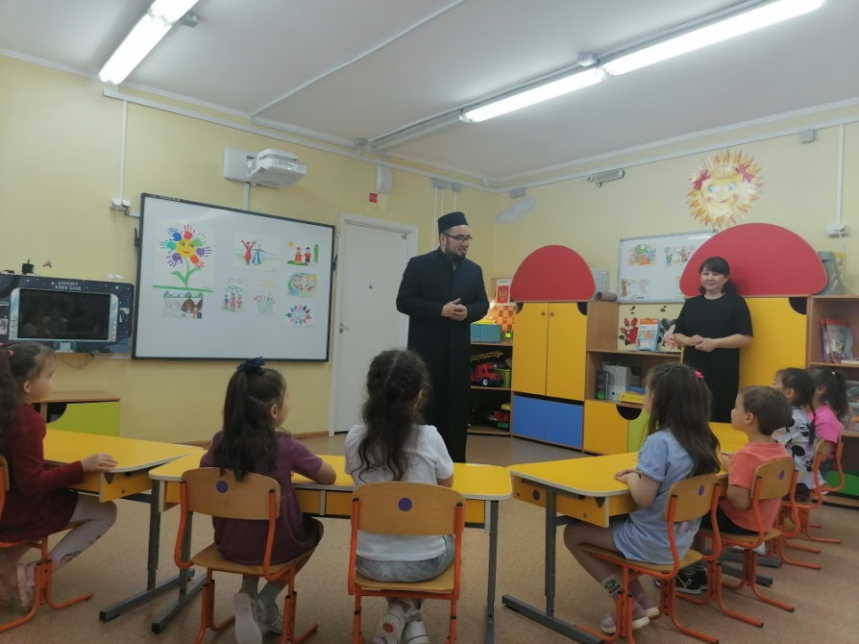
Встреча с духовным представителем соборной мечети Сургута

Slide 5
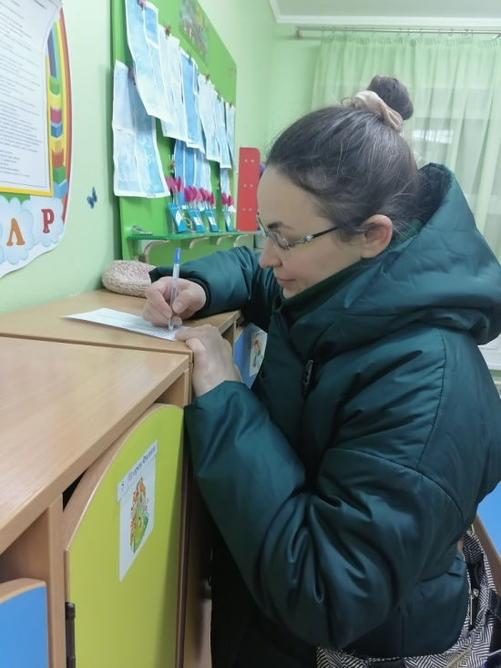
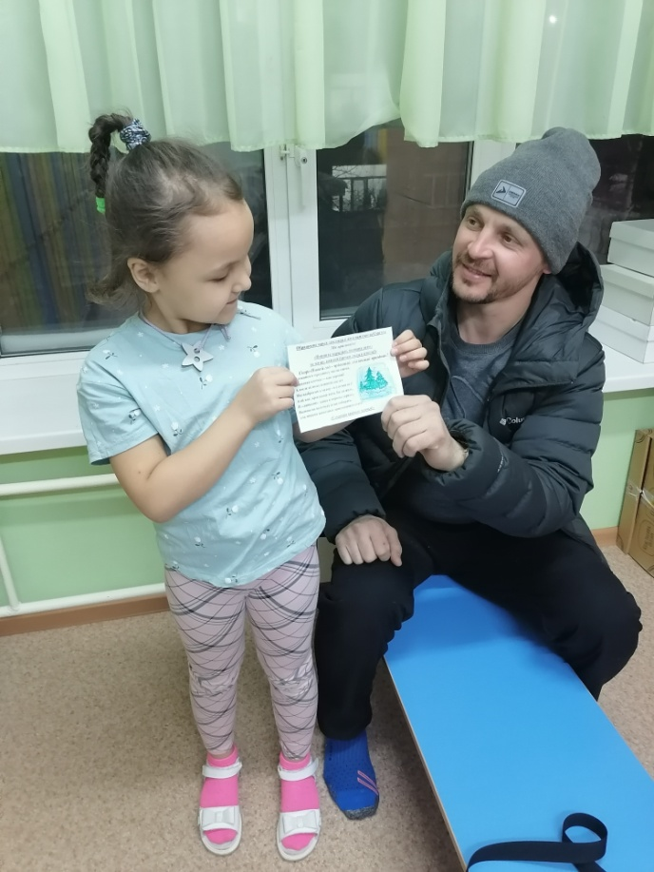
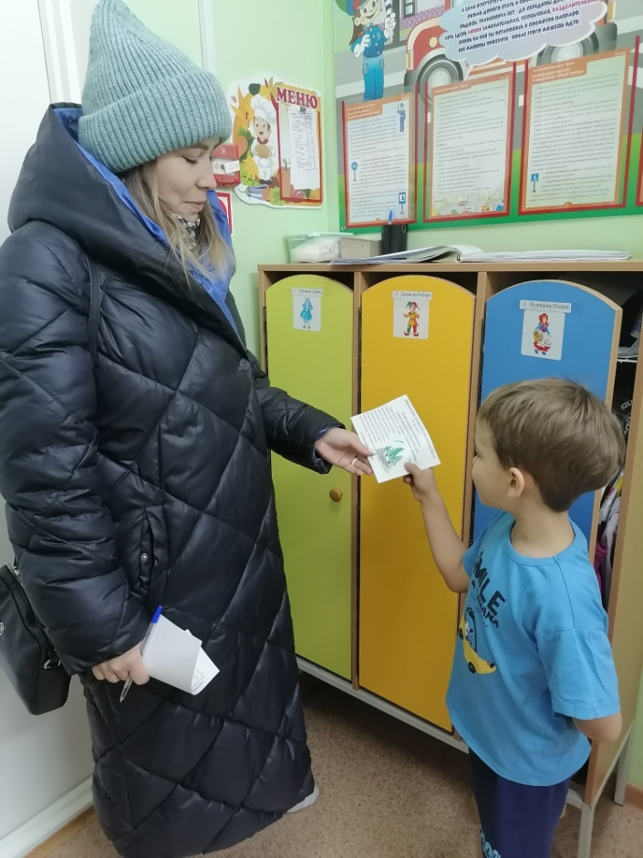
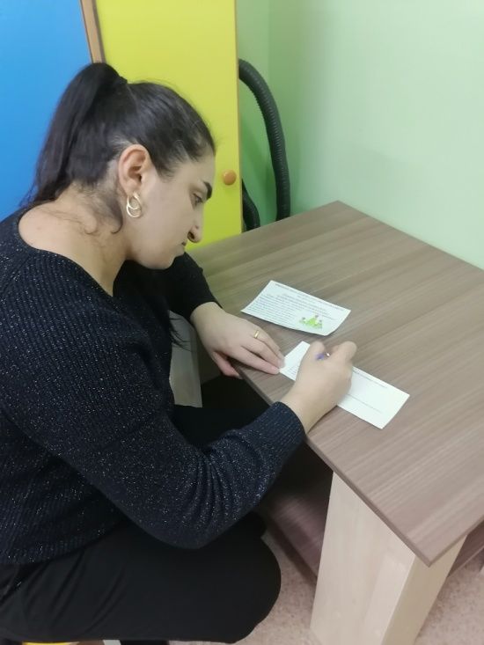
Социально-экологический проект «Зеленое золото Югры»

Slide 6
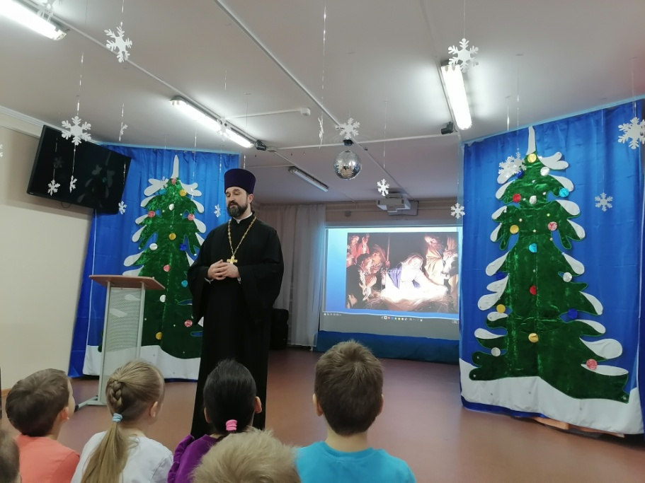
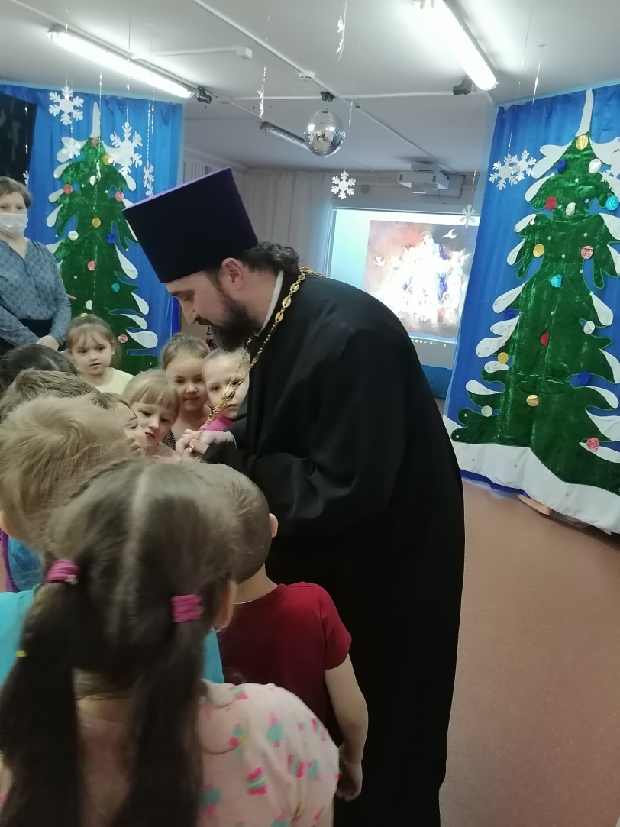
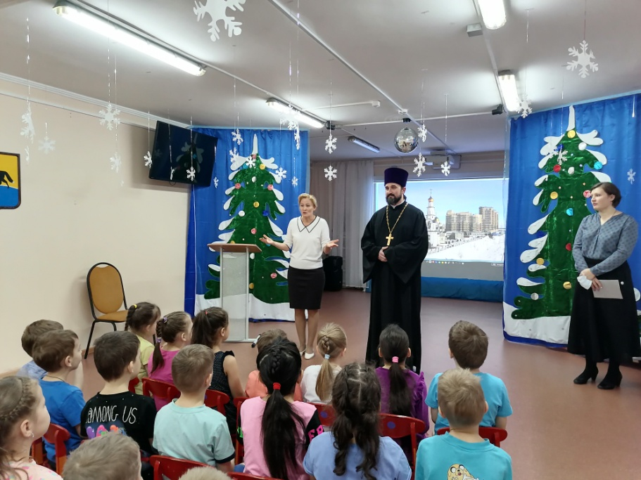
Встреча с иереем Кафедрального собора Преображения Господа
Иисуса Христа в г. Сургуте

Slide 7
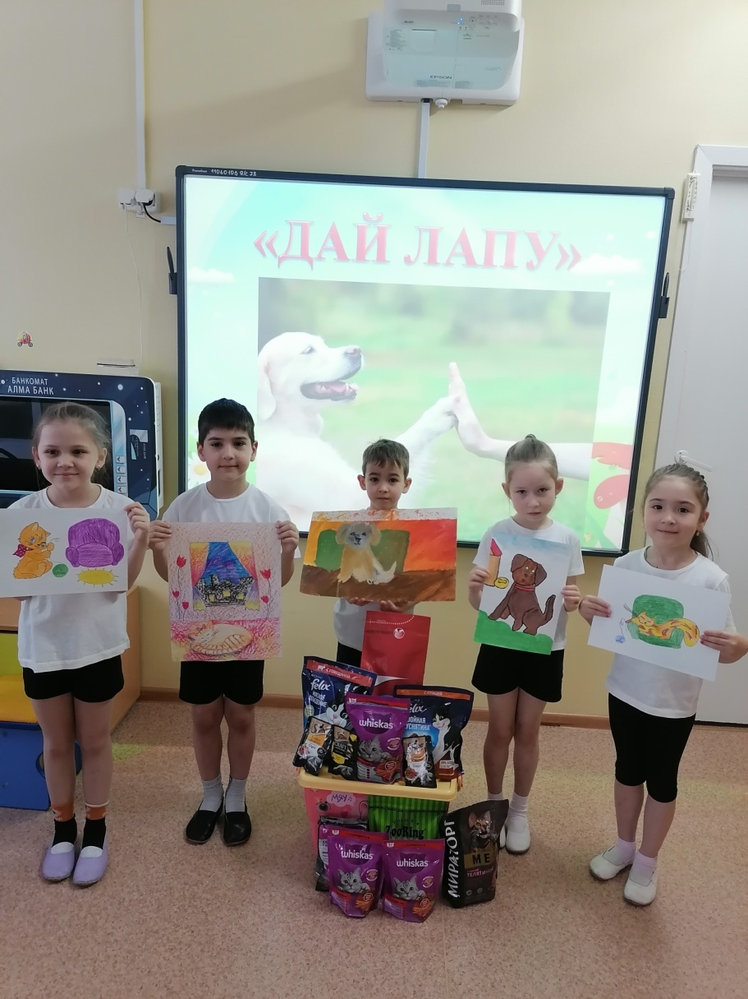
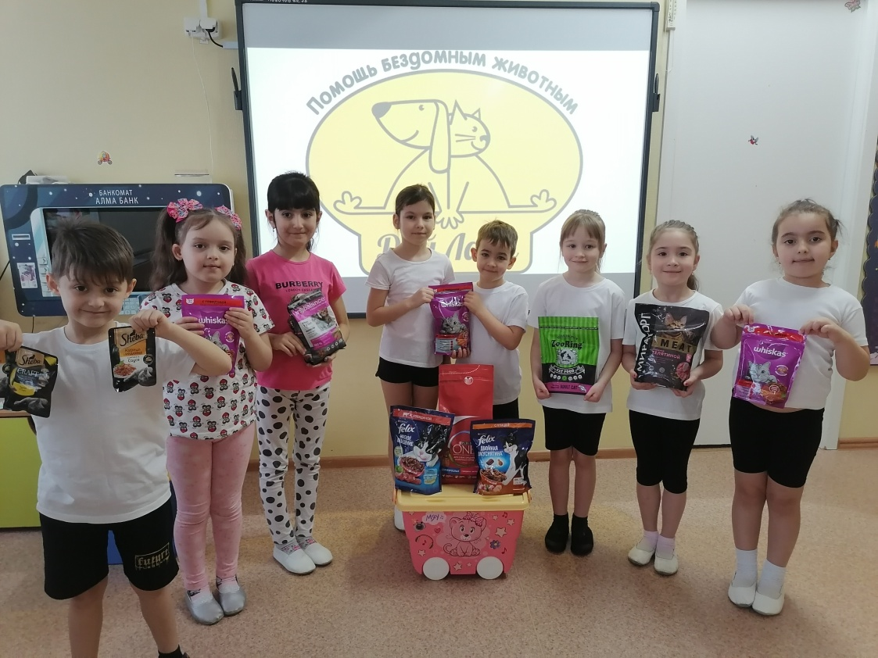
Урок добра в рамках зоозащитной акции «сНежный пес»

Slide 8
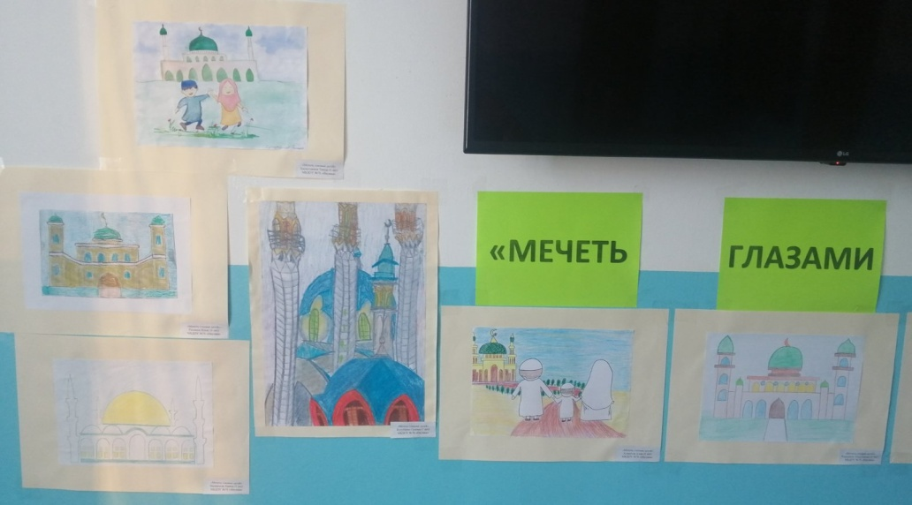
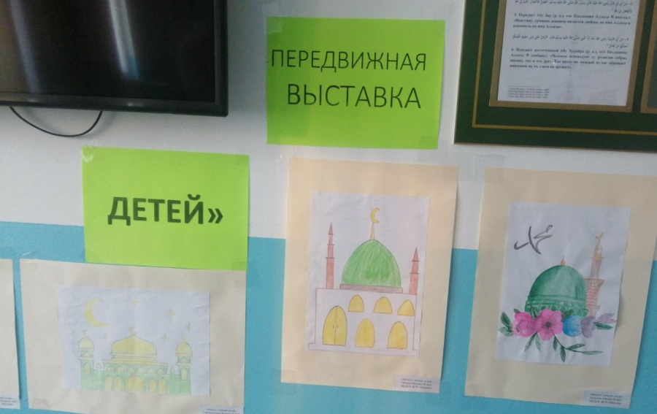
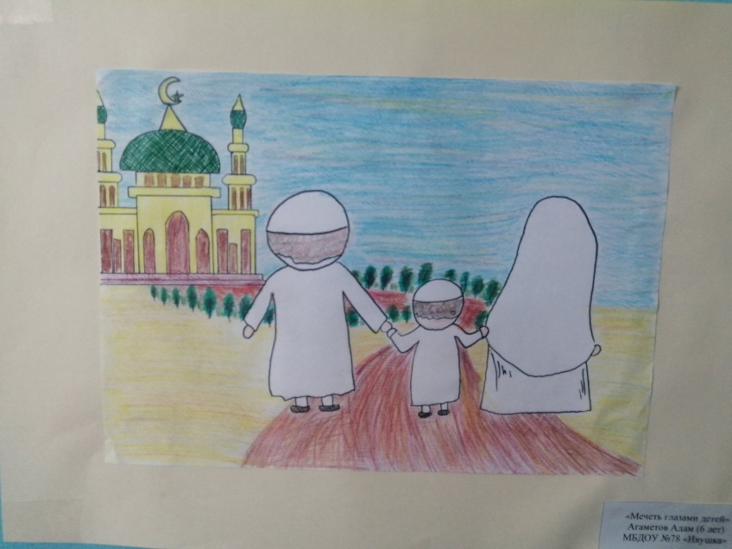
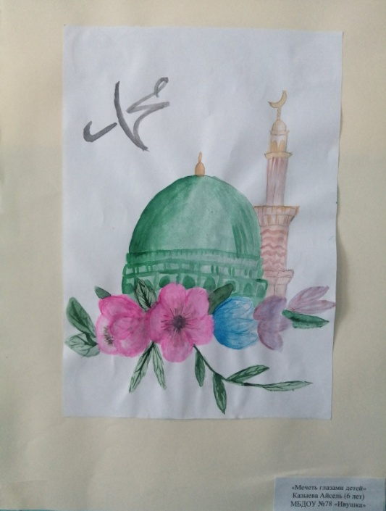
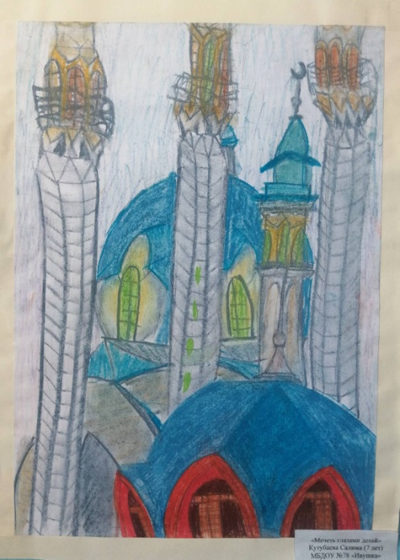
Передвижная выставка «Мечеть глазами детей»

Slide 9
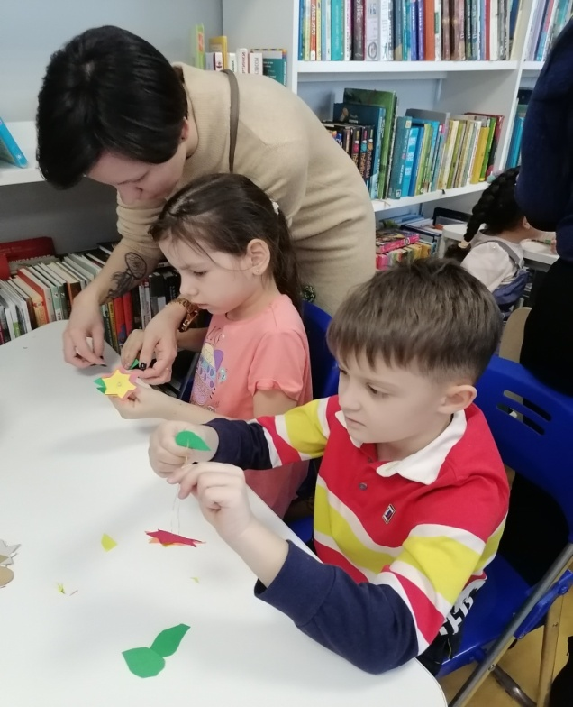
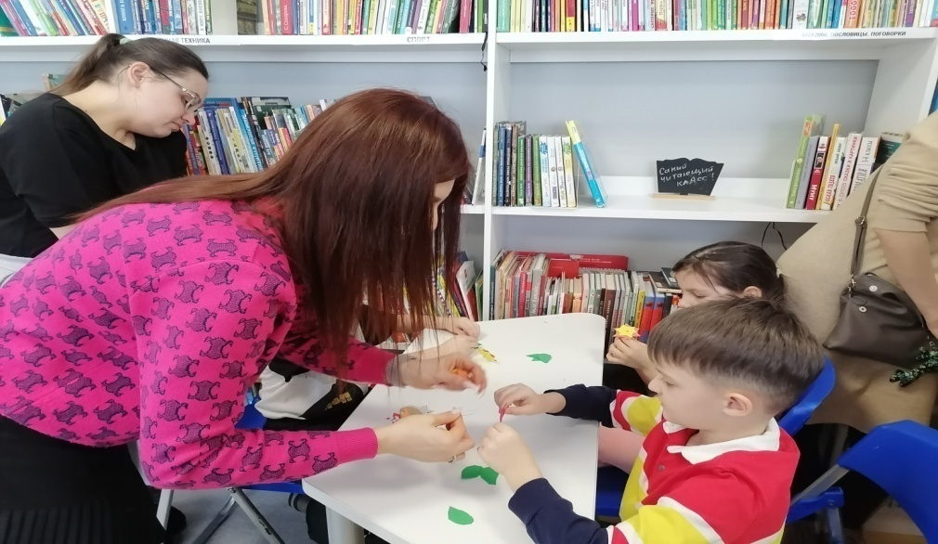
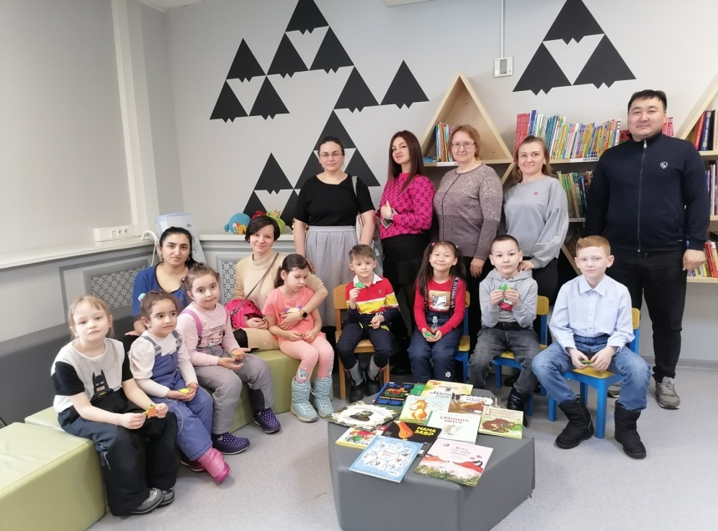
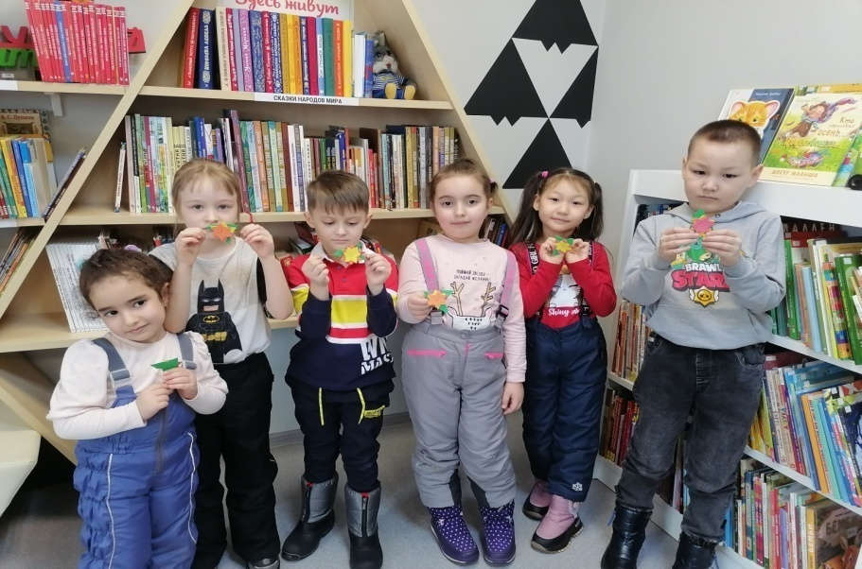
Мастер-класс «Цветочная брошь»

Slide 10
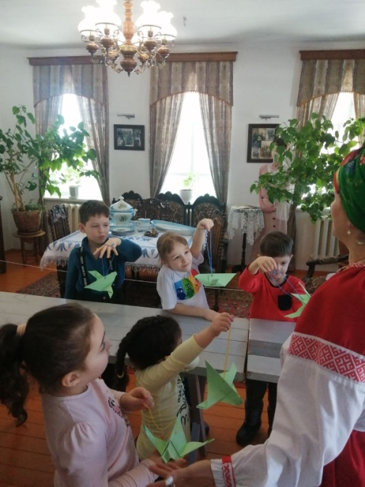
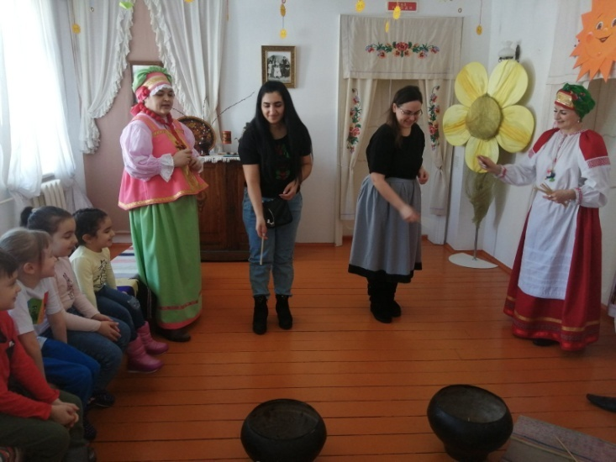
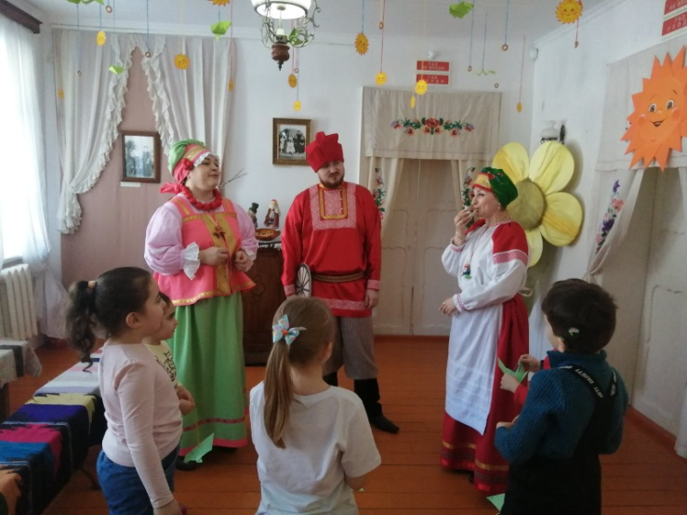
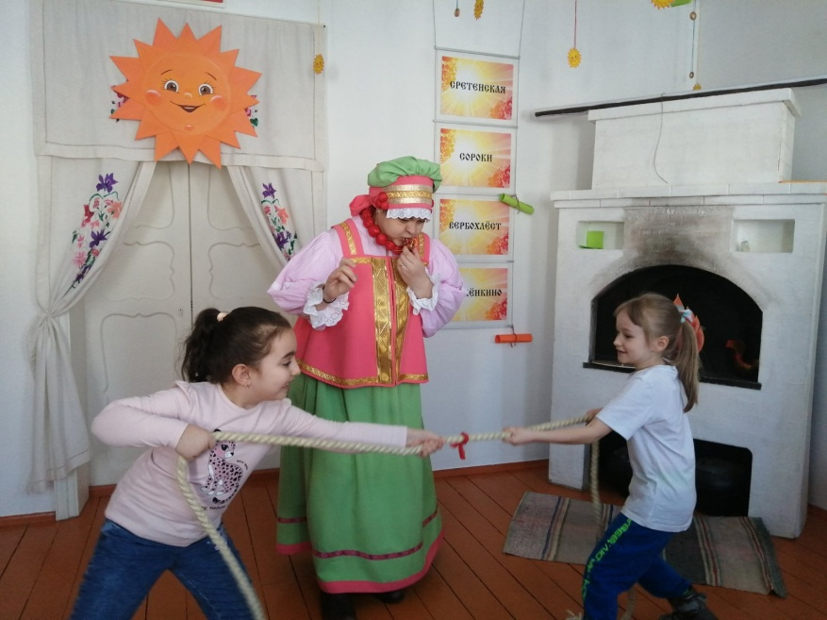
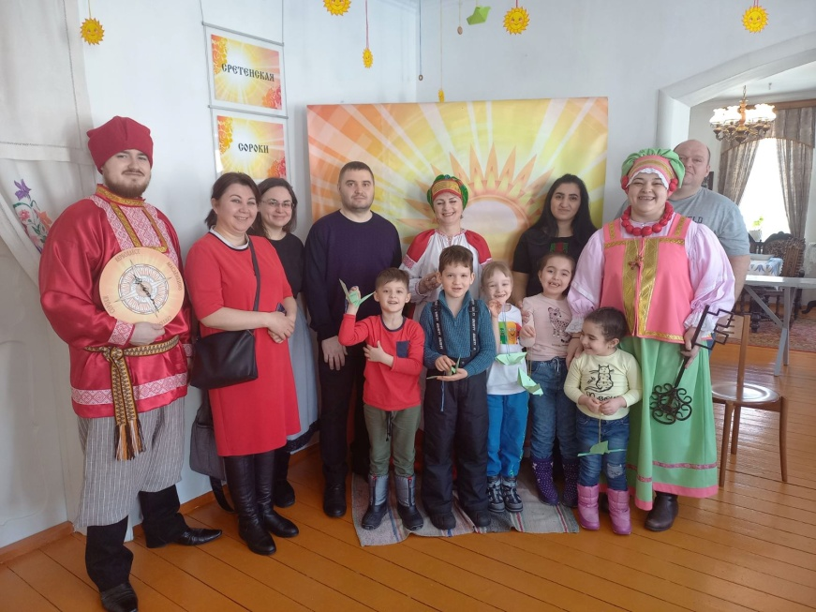
Весенний праздник «Идет матушка-весна, отворяйте ворота!»

Slide 11

Подготовили педагоги группы №12 «Одуванчик»
(I корпус): Троцкая Л.А., Баисова А.М.

